Slide 1
济宁市教育局北湖度假区分局
2023年政府信息公开
工作年度报告
2024年1月20日

Slide 2
目录/CONTENTS
01
总体情况
02
主动公开政府信息情况
03
收到和处理政府信息公开申请情况
04
政府信息公开行政复议、行政诉讼情况
05
存在的主要问题及改进情况

Slide 3
一、总体情况
工作综述
2023年，济宁市教育局北湖度假区分局认真贯彻落实《中华人民共和国政府信息公开条例》，坚持“以公开为常态、不公开为例外”，不断拓展主动公开内容，依法依规做好主动公开工作，及时回应公众关切。
主动公开情况
依申请公开情况
政府信息管理情况
监督保障情况

Slide 4
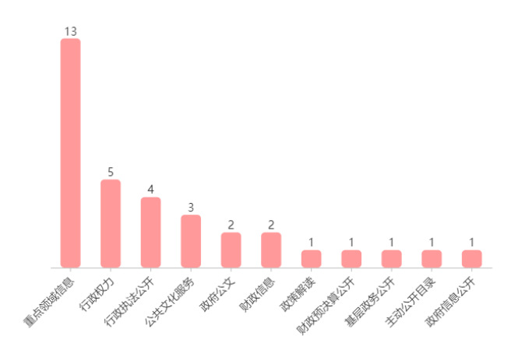
一、总体情况
（一）主动公开情况
主动公开政府信息内容丰富、形式全面。济宁市教育局北湖度假区分局，针对公众关切，主动、及时、全面、准确发布并解读权威政府信息。全年累计主动公开信息34条。其中，重点领域信息13条，政策解读类1条，财政信息类1条，行政执法公开4条，政务公文2条，行政权力5条，财政信息2条，公共文化服务3条，基层政务公开标准化规范化工作1条，主动公开基本目录1条，政府信息公开1条；通过文字解读、主要负责人解读等形式对政策中的创新亮点和公众关注的热点等开展深入解读。

Slide 5
一、总体情况
（二）依申请公开情况
认真落实政务信息公开有关要求，密切关注依申请公开情况。2023年未收到依申请公开。
（三）政府信息管理情况
一是完善管理制度。完善领导协调、科室联动、共同推进的工作机制，严格遵守“先审查、后公开”原则，完善逐级审查制度。
二是动态调整机制。建立健全动态调整机制，在制度层面使政府信息公开管理动态调整工作常态化。
三是开展文件集中清理工作。对照现行法律、法规、规章等规定，认真梳理文件，并按照部门职责和业务范围面，对出台的文件开展了一次集中清理。

Slide 6
一、总体情况
（四）监督保障情况
一是加强组织领导。济宁市教育局北湖度假区分局成立政府信息公开工作领导小组，领导小组下设办公室，具体政务信息公开的日常工作，定期召开会议对政务公开工作进行安排部署，安排专人具体负责调度推进政务公开各项工作。
二是加大培训力度。建立以政务公开专题业务培训为主，微信群、面对面指导形式为辅的多元化培训机制，提高政务公开工作水平。
三是强化督导考核。充分利用政务公开评估结果，及时反馈各相关科室，并跟上督导，确保整改落实到位；强化日常督导，通过电话调度、重点督查等形式，强化对公开重点任务落实情况的调度检查和日常监督。

Slide 7
二、主动公开政府信息情况
第二十条第（一）项
信息内容 | 本年制发件数 | 本年废止件数 | 现行有效件数
规章 | 0 | 0 | 0
行政规范性文件 | 1 | 0 | 1
第二十条第（五）项
信息内容 | 本年处理决定数量
行政许可 | 0
第二十条第（六）项
信息内容 | 本年处理决定数量
行政处罚 | 0
行政强制 | 0
第二十条第（八）项
信息内容 | 本年收费金额（单位：万元）
行政事业性收费 | 0

Slide 8
三、收到和处理政府信息公开申请情况
（本列数据的勾稽关系为：第一项加第二项之和，等于第三项加第四项之和） |  |  | 申请人情况
 |  |  | 自然人 | 法人或其他组织 |  |  |  |  | 总计
 |  |  |  | 商业企业 | 科研机构 | 社会公益组织 | 法律服务机构 | 其他
一、本年新收政府信息公开申请数量 |  |  | 0 | 0 | 0 | 0 | 0 | 0 | 0
二、上年结转政府信息公开申请数量 |  |  | 0 | 0 | 0 | 0 | 0 | 0 | 0
三、本年度办理结果 | （一）予以公开 |  | 0 | 0 | 0 | 0 | 0 | 0 | 0
 | （二）部分公开（区分处理的，只计这一情形，不计其他情形） |  | 0 | 0 | 0 | 0 | 0 | 0 | 0
 | （三）不予公开 | 1.属于国家秘密 | 0 | 0 | 0 | 0 | 0 | 0 | 0
 |  | 2.其他法律行政法规禁止公开 | 0 | 0 | 0 | 0 | 0 | 0 | 0
 |  | 3.危及“三安全一稳定” | 0 | 0 | 0 | 0 | 0 | 0 | 0
 |  | 4.保护第三方合法权益 | 0 | 0 | 0 | 0 | 0 | 0 | 0
 |  | 5.属于三类内部事务信息 | 0 | 0 | 0 | 0 | 0 | 0 | 0
 |  | 6.属于四类过程性信息 | 0 | 0 | 0 | 0 | 0 | 0 | 0
 |  | 7.属于行政执法案卷 | 0 | 0 | 0 | 0 | 0 | 0 | 0
 |  | 8.属于行政查询事项 | 0 | 0 | 0 | 0 | 0 | 0 | 0
 | （四）无法提供 | 1.本机关不掌握相关政府信息 | 0 | 0 | 0 | 0 | 0 | 0 | 0
 |  | 2.没有现成信息需要另行制作 | 0 | 0 | 0 | 0 | 0 | 0 | 0
 |  | 3.补正后申请内容仍不明确 | 0 | 0 | 0 | 0 | 0 | 0 | 0
 | （五）不予处理 | 1.信访举报投诉类申请 | 0 | 0 | 0 | 0 | 0 | 0 | 0
 |  | 2.重复申请 | 0 | 0 | 0 | 0 | 0 | 0 | 0
 |  | 3.要求提供公开出版物 | 0 | 0 | 0 | 0 | 0 | 0 | 0
 |  | 4.无正当理由大量反复申请 | 0 | 0 | 0 | 0 | 0 | 0 | 0
 |  | 5.要求行政机关确认或重新出具已获取信息 | 0 | 0 | 0 | 0 | 0 | 0 | 0
 | （六）其他处理 | 1.申请人无正当理由逾期不补正、行政机关不再处理其政府信息公开申请 | 0 | 0 | 0 | 0 | 0 | 0 | 0
 |  | 2.申请人逾期未按收费通知要求缴纳费用、行政机关不再处理其政府信息公开申请 | 0 | 0 | 0 | 0 | 0 | 0 | 0
 |  | 3.其他 | 0 | 0 | 0 | 0 | 0 | 0 | 0
 | （七）总计 |  | 0 | 0 | 0 | 0 | 0 | 0 | 0
四、结转下年度继续办理 |  |  | 0 | 0 | 0 | 0 | 0 | 0 | 0

Slide 9
四、政府信息公开行政复议、行政诉讼情况
行政复议 |  |  |  |  | 行政诉讼
结果维持 | 结果纠正 | 其他结果 | 尚未审结 | 总计 | 未经复议直接起诉 |  |  |  |  | 复议后起诉
 |  |  |  |  | 结果维持 | 结果纠正 | 其他结果 | 尚未审结 | 总计 | 结果维持 | 结果纠正 | 其他结果 | 尚未审结 | 总计
0 | 0 | 0 | 0 | 0 | 0 | 0 | 0 | 0 | 0 | 0 | 0 | 0 | 0 | 0

Slide 10
五、存在的主要问题及改进情况
存在的主要问题
改进情况
一是对信息公开目录还不具体
一是优化公开栏目，进一步细化义务教育栏目
二是长效机制需进一步完善
二是补充公开内容，进一步完善教育统计数据信息、学生管理信息、招生结果信息等
三是政策解读的形式有待于进一步丰富
三是加大宣传，提高信息公开的社会参与度。

